Slide 1
Всероссийский открытый урок по основам безопасности жизнедеятельности
МБДОУ д/с «Солнышко»
с. Солтон

Slide 2
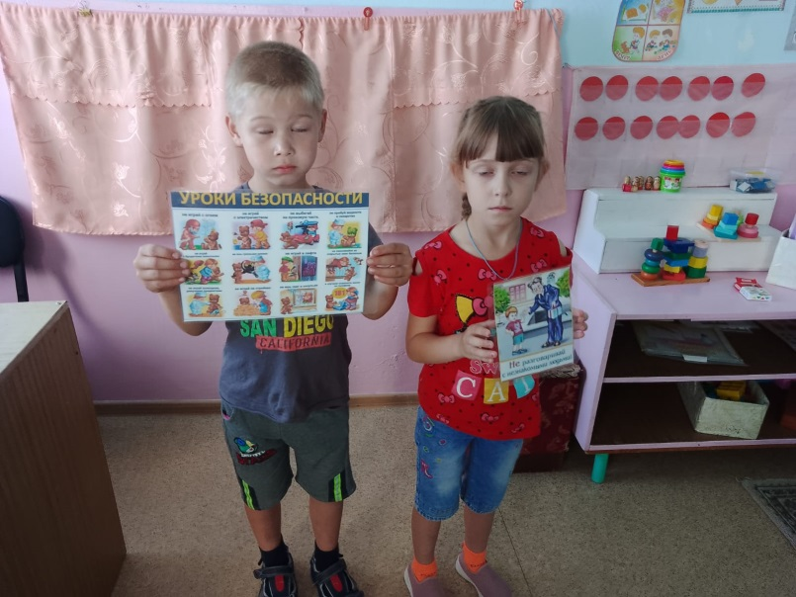
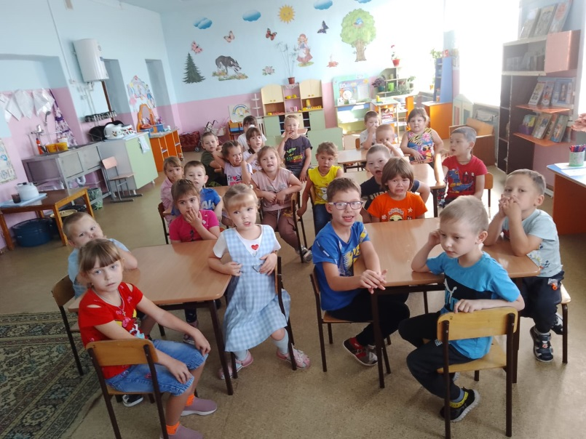
Подготовительная группа

Slide 3
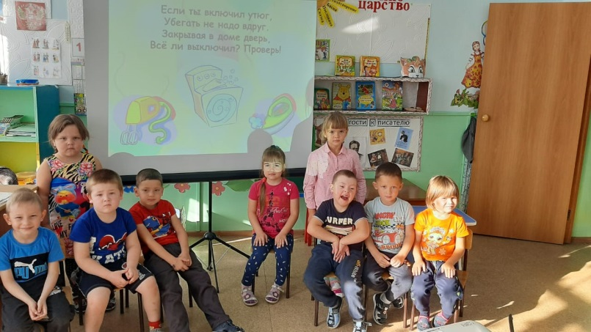
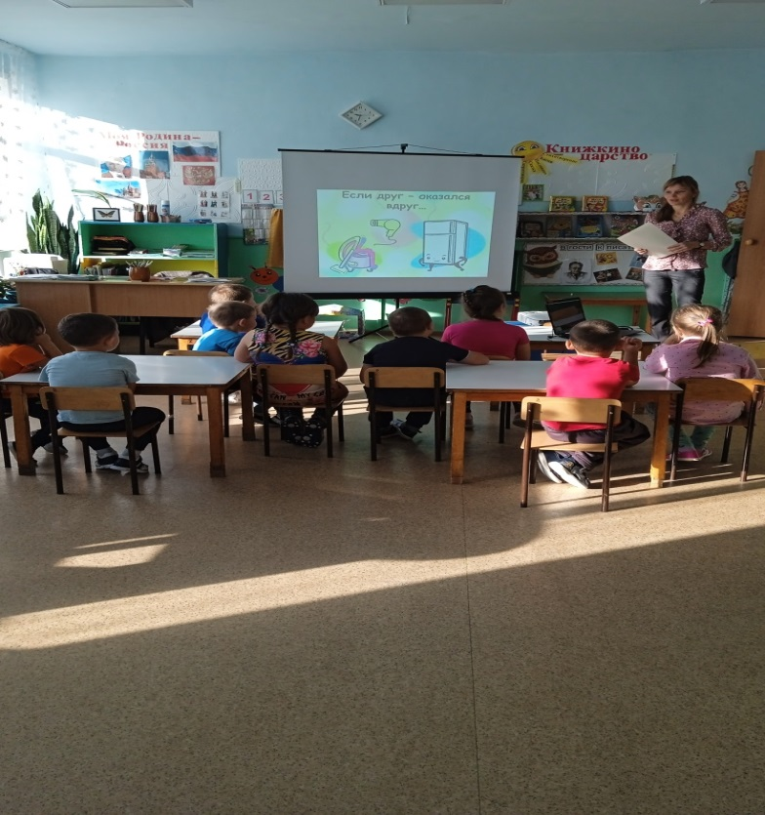
Беседа в старшей группе

Slide 4
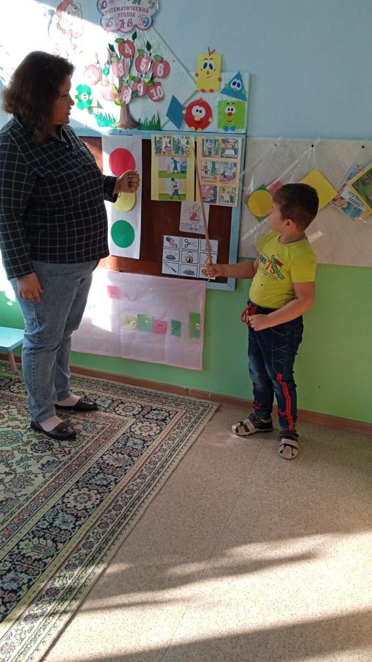
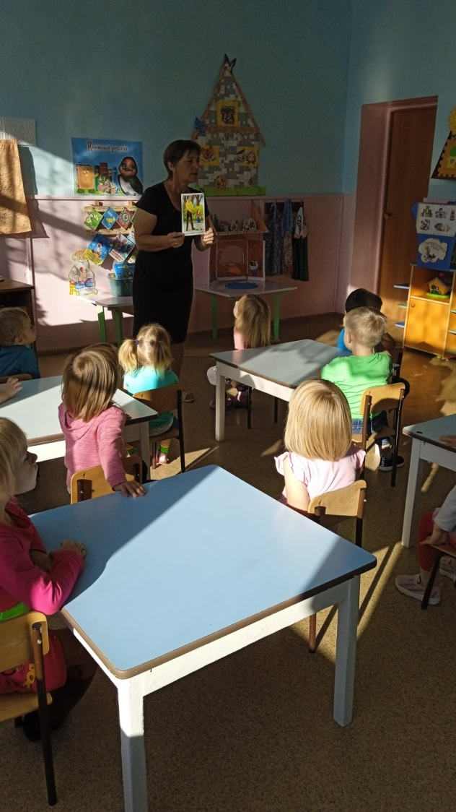
Средняя группа
Вторая младшая группа

